Slide 1
Java development on accelerator and FEL facilities
张白鑫
2015/11/4

Slide 2
OUtLINE
XAL—A High-level Control Application Framework
Optimization Algorithm—Based On Genetic Algorithm

Slide 3
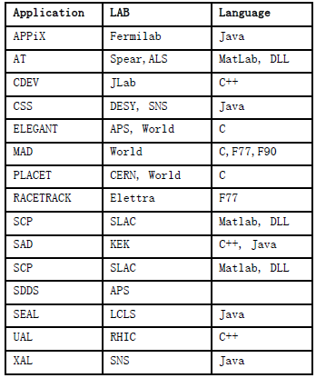
XAL简介：
由ORNL（美国橡树岭国家实 验室）用java语言针对SNS开发。
专门用于创建加速器物理应用程序，脚本和服务的开源的开发环境。
提供丰富的加速器调束工具。

Slide 4
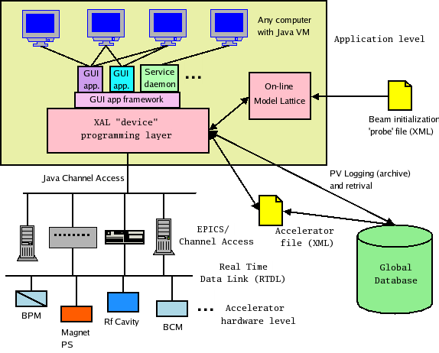
系统框架：
XAL及其应用程序
与EPICS的访问通道
jca/caj

Slide 5
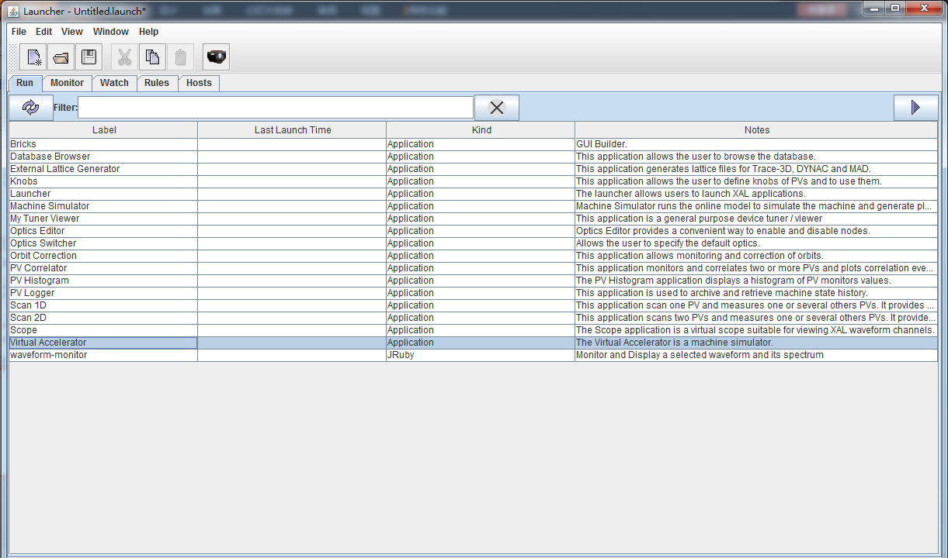
程序主界面：

Slide 6
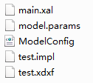
XAL配置文件：
—— 根文件，指定其他文件的名称和位置
—— 指定束流模拟计算时所需要的参数
—— XML配置文件
—— 指定了加速器设备与XAL类的映射关系
—— 包含加速器上所有设备的参数信息

Slide 7
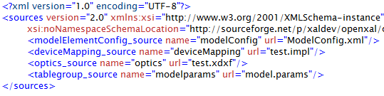
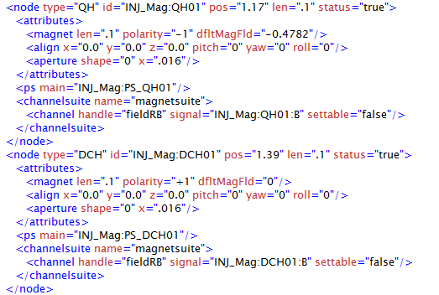
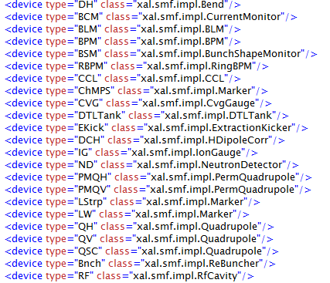
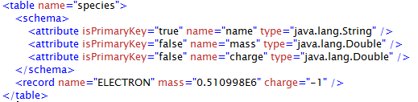

Slide 8
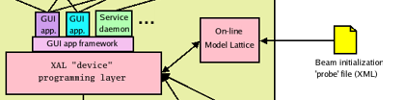
Online Model：
即XAL在线模型。运用该功能，XAL可以对给定的加速器参数进行束流模拟计算。
算法模型类似于MAD，与MAD模型相比，输出的差值量级低于1%
Online Model的主要组成部分：
Lattice文件：描述加速器束流线上的设备
Probe文件：描述束流参数和模拟算法

Slide 9
调用XAL Online Model的步骤：
新建一个scenario，可以使用Scenario.newScenarioFor(seq)方法。
设置probe，probe用来指定模拟算法。XAL提供了两种生成probe的方法。从文件生成使用ProbeXmlParser.parse(file.getPath())方法；从model.param生成使用ProbeFactory.getEnvelopeProbe(seq, algorithm)方法。而后使用scenario.setProbe(probe)方法指定probe。
指定Lattice数据的来源，XAL提供了三种数据来源，分别为设计值、实时值和数据库中的值。用户可以使用scenario.setSynchronizationMode ( Scenario.SYNC_MODE_* )方法来指定。其中*号用DESIGN、LIVE或DATABASE来替换。
使用scenario.run()方法启动Online Model模拟计算。
使用scenario.setStartNode(node1)和scenario.setTopNode(node2)方法可以指定加速器模拟计算的起点和终点。

Slide 10
XAL—A High-level Control Application Framework
Optimization Algorithm—Based On Genetic Algorithm

Slide 11
基于遗传算法的FEL多变量优化：
研究目的：实现FEL的多变量优化
优化目标：FEL的辐射强度
参与变量：波荡器段间的FODO结构的四极铁强度
即寻求一组合理的四极铁的强度参数，使得辐射功率达到最大值。
如果通过遍历的方法搜寻最优解，复杂度将是m^{n}
而随机算法可以大大降低复杂度，同时也能找到近似最优解。

Slide 12
遗传算法：
模仿生物进化过程中的遗传基因和染色体串，选择适当的编码方式，将设计变量表达为一个数字串。常用的是二进制码，这不仅可以模拟生物细胞中的x , y 染色体，也最符合现代计算机应用。
三个基本操作：
选择：根据适应度，选择合理的个体作为下一代。
交叉：按选定的交叉概率Pc(一般选Pc =0 .65 ～ 0 .85)进行基因重组, 由父代产生子代。
变异：按选定的变异概率Pm(一般选Pm =0 .01 ～ 0.1)进行变异操作, 模拟自然界中的基因突变, 产生全新的子代。

Slide 13
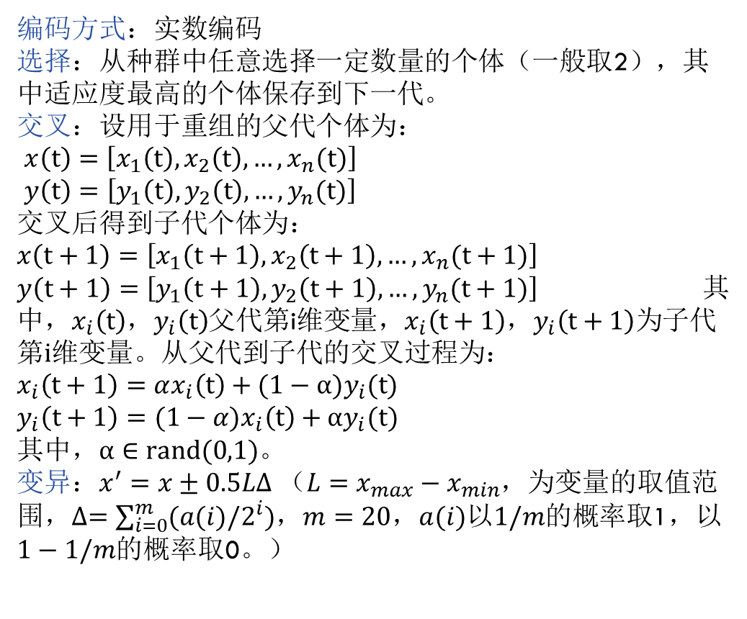
编码方式：实数编码
选择：从种群中任意选择一定数量的个体（一般取2），其中适应度最高的个体保存到下一代。
交叉：设用于重组的父代个体为：
$x\left(t\right)=\left[x_{1}\left(t\right),x_{2}\left(t\right),…,x_{n}(t)\right]$
$y\left(t\right)=\left[y_{1}\left(t\right),y_{2}\left(t\right),…,y_{n}(t)\right]$
交叉后得到子代个体为：
$x\left(t+1\right)=\left[x_{1}\left(t+1\right),x_{2}\left(t+1\right),…,x_{n}(t+1)\right]$
$y\left(t+1\right)=\left[y_{1}\left(t+1\right),y_{2}\left(t+1\right),…,y_{n}(t+1)\right]$ 其中，$x_{i}\left(t\right)$，$y_{i}\left(t\right)$父代第i维变量，$x_{i}\left(t+1\right)$，$y_{i}\left(t+1\right)$为子代第$i$维变量。从父代到子代的交叉过程为：
$$x_{i}\left(t+1\right)=αx_{i}\left(t\right)+(1−α)y_{i}(t)$$
$$y_{i}\left(t+1\right)=(1−α)x_{i}\left(t\right)+αy_{i}(t)$$
其中，$α∈rand(0,1)$。
变异：$x^{′}=x±0.5L∆$ $（L=x_{max}−x_{min}$，为变量的取值范围，$∆=\sum_{i=0}^{m}{(a(i)/2^{i})}$，$m=20$，$a(i)$以$1/m$的概率取1，以$1−1/m$的概率取0。）
开始
产生初始种群
计算个体适应值
选择
交叉
变异
N
满足终止条件？
Y
输出最优解

Slide 14
UML类图：

Slide 15
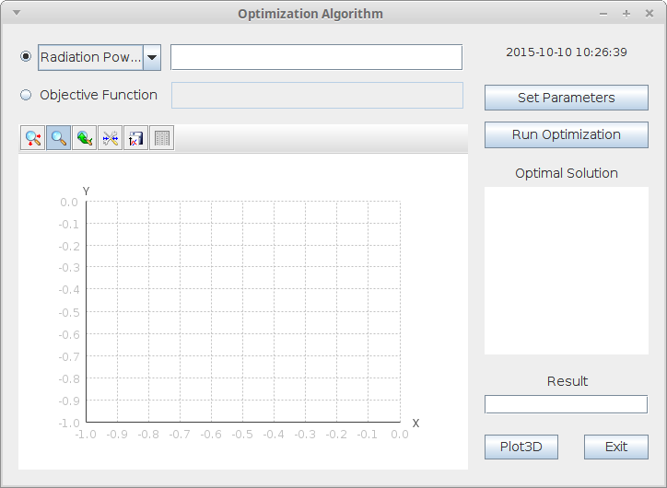
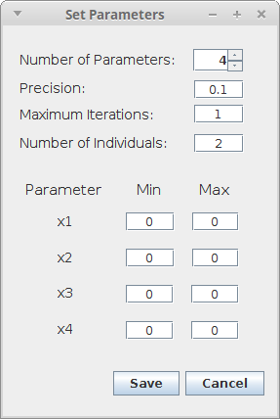
应用程序主界面：

Slide 16
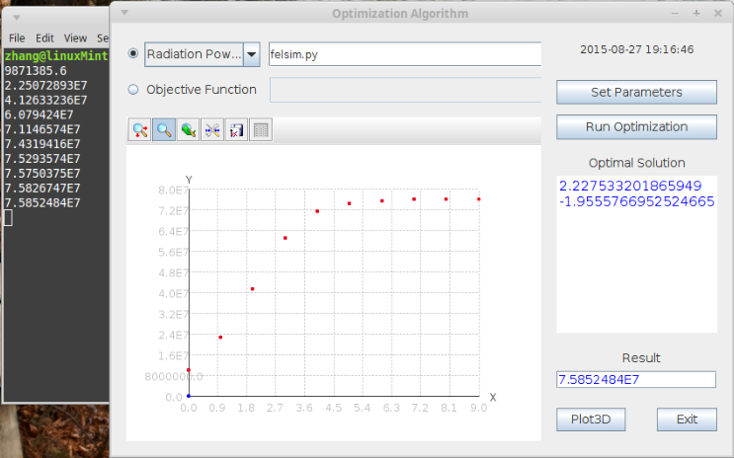
felsim.py调用Genesis，传入参数为QF,QD的强度，输出为辐射强度。
不考虑精度情况下，
在QF,QD∈(-5，5)范围内，选取1000个点，迭代10次。

Slide 17
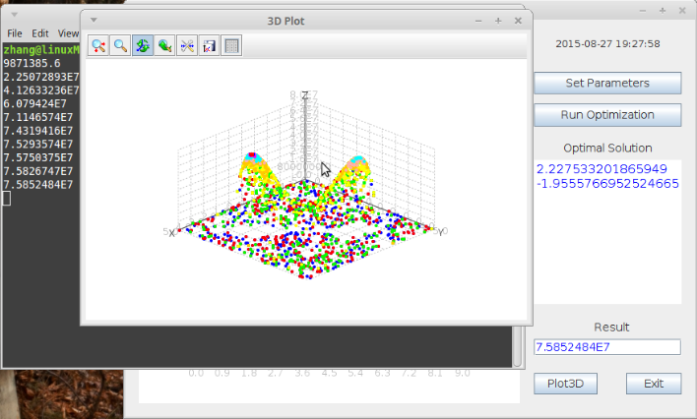
3DPlot：(QF,QD,Power)

Slide 18
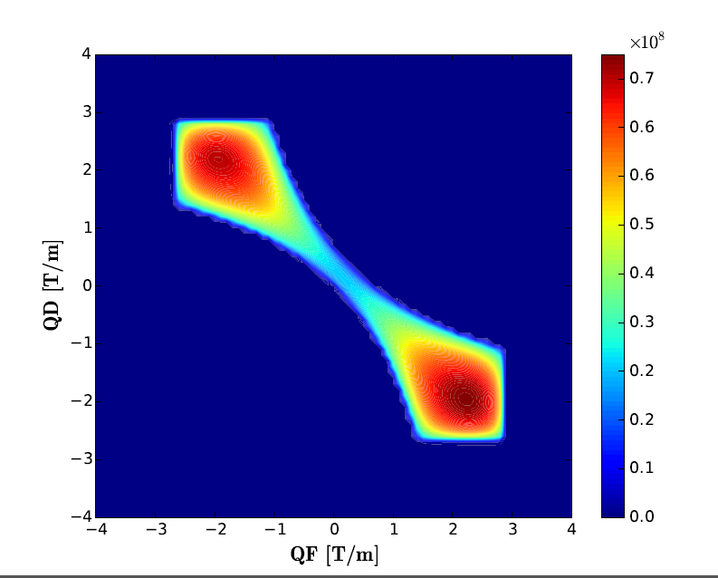
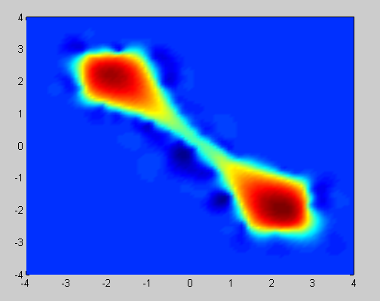

全局遍历结果：
优化算法结果：
(QF,QD)=(2.2,-1.9) $7.5704×{10}^{7}W$

Slide 19
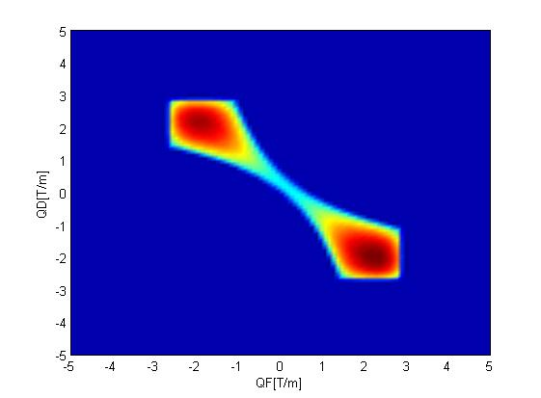
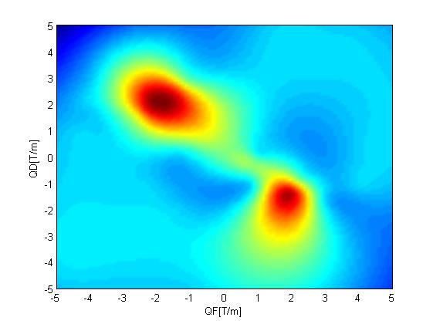
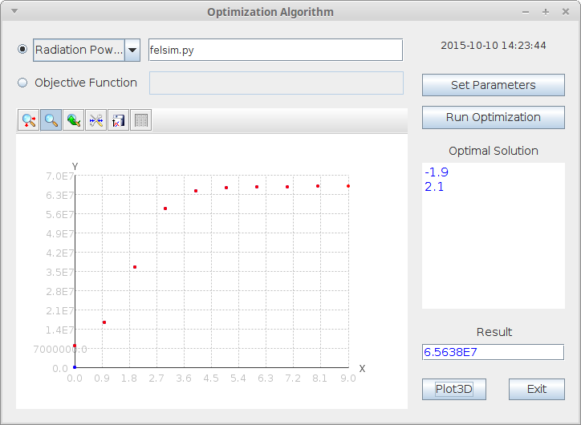


精度为0.1时：
(QF,QD)=(2.2,-1.9)
$$6.6041×{10}^{7}W$$
(QF,QD)=(-1.9,2.1)
$$6.5638×{10}^{7}W$$

